Slide 1
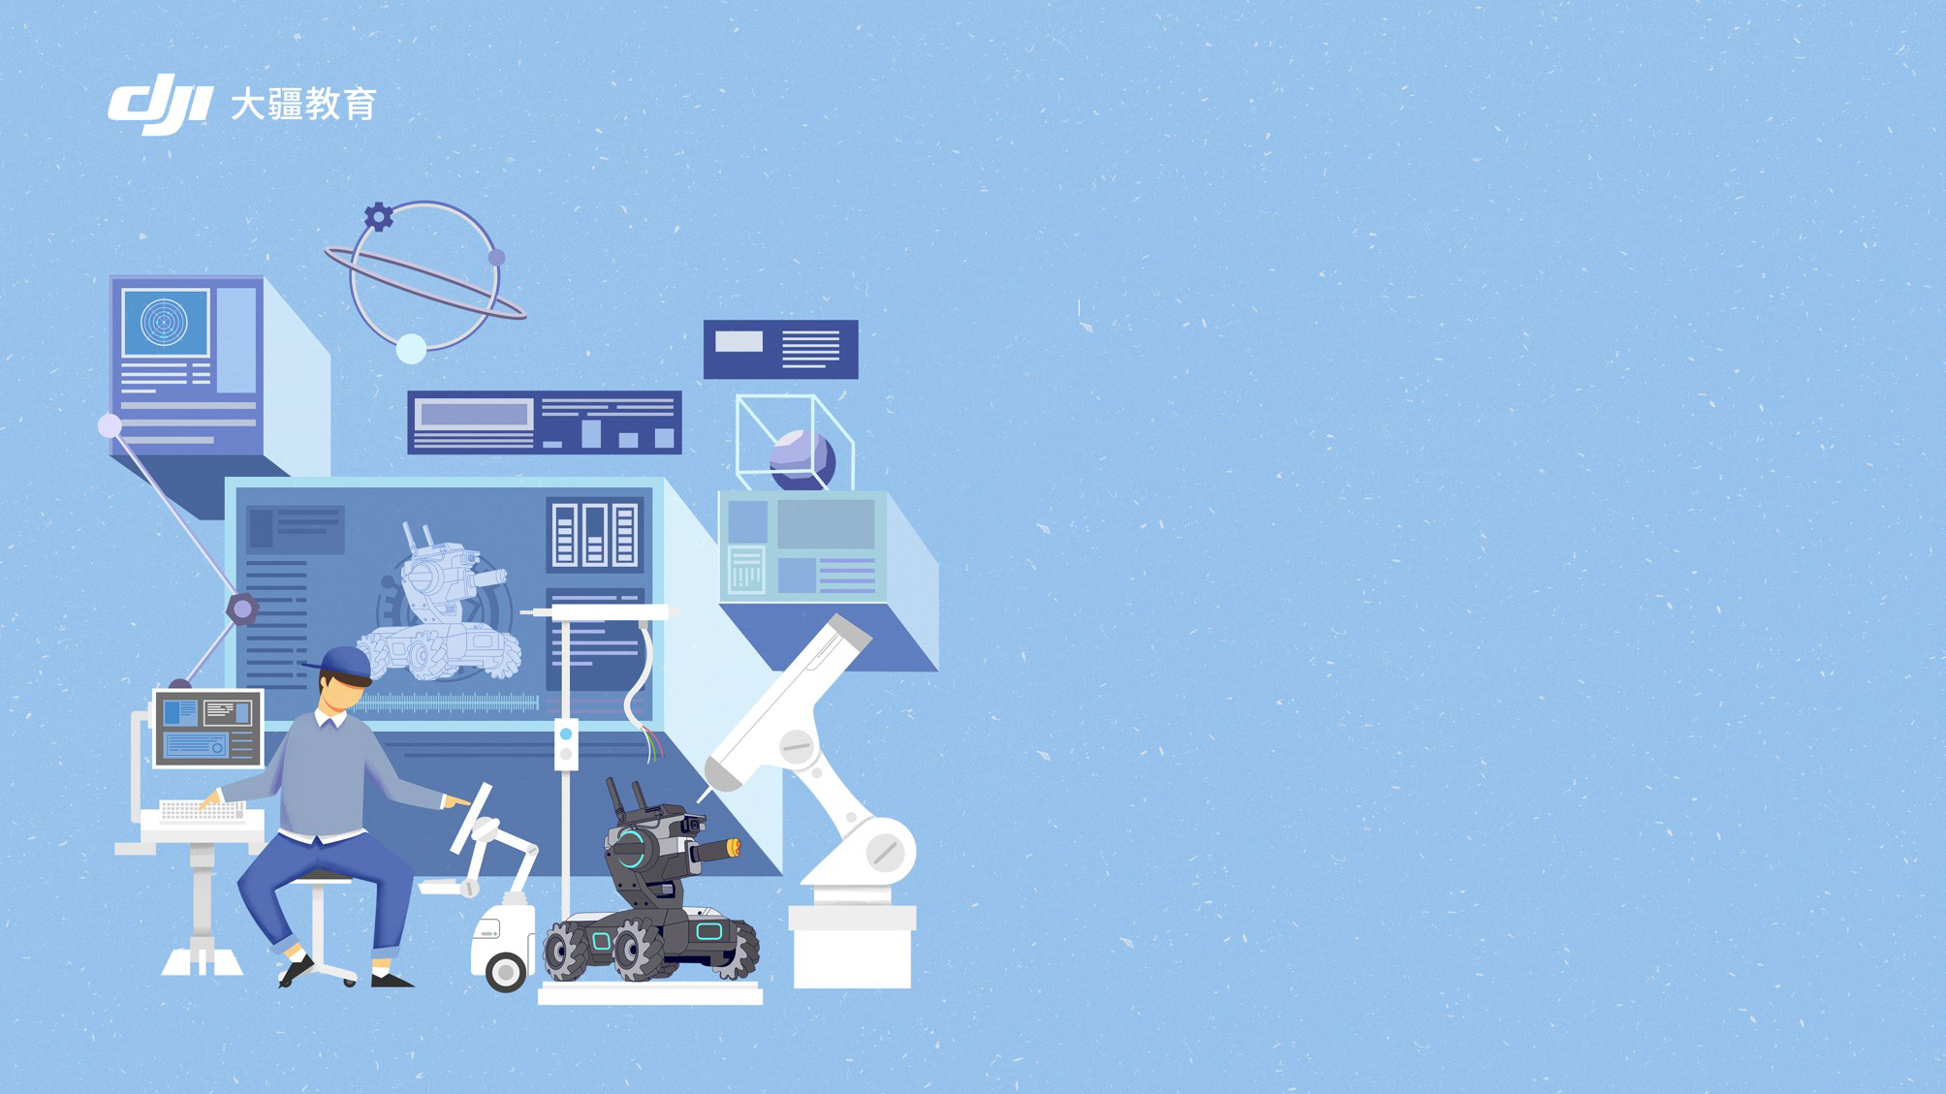
一阶第2课
定点移动
RoboMaster 人工与智能课
Notes:
总时长：90min
内容：本节课分为3部分
① PBL
② 理论学习
③ 实践任务
话术：同学们，今天是我们一阶的第二次课啦，一起来看看我们今天学习的内容吧！
注意：上课教师注意控堂，课堂纪律以及学生安全（在手动操作或运行程序时注意不要损坏机器，每页时长只是参考时间，上课教师应该根据实际情况控制课堂时间）
附加：课前准备好上课需要用到的编程软件及运行机器以及场景布。

Slide 2


目录
1
P B L
2
理论学习
3
实践任务
Notes:
目录页：
一、PBL
二、理论学习
三、实践任务

Slide 3

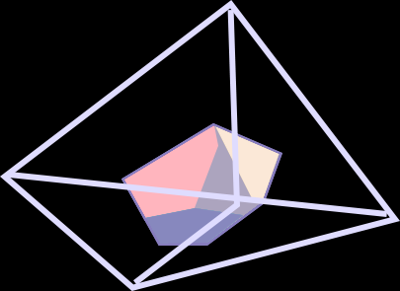

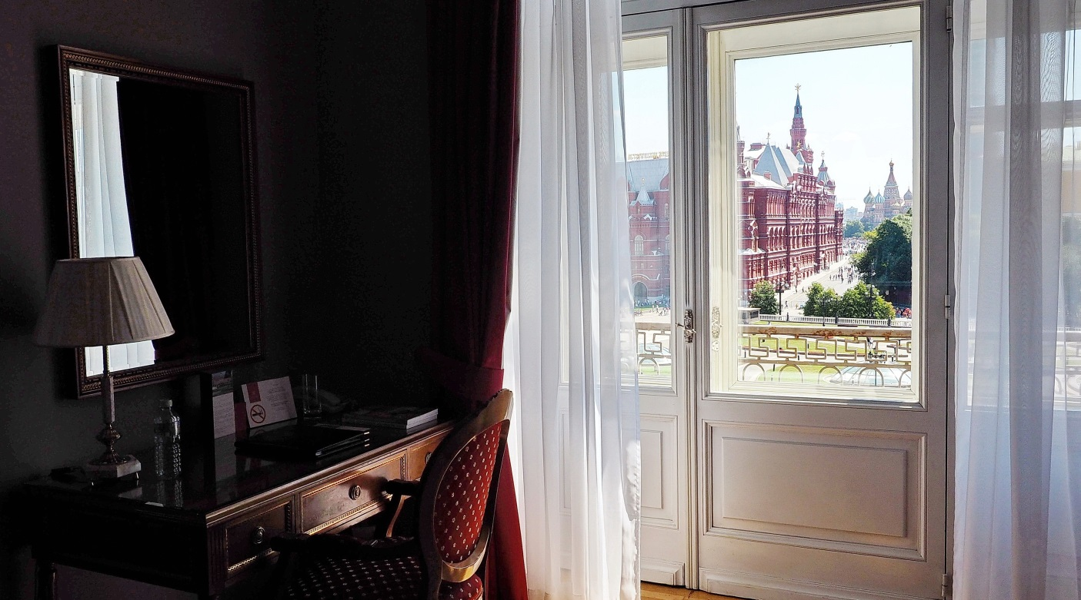
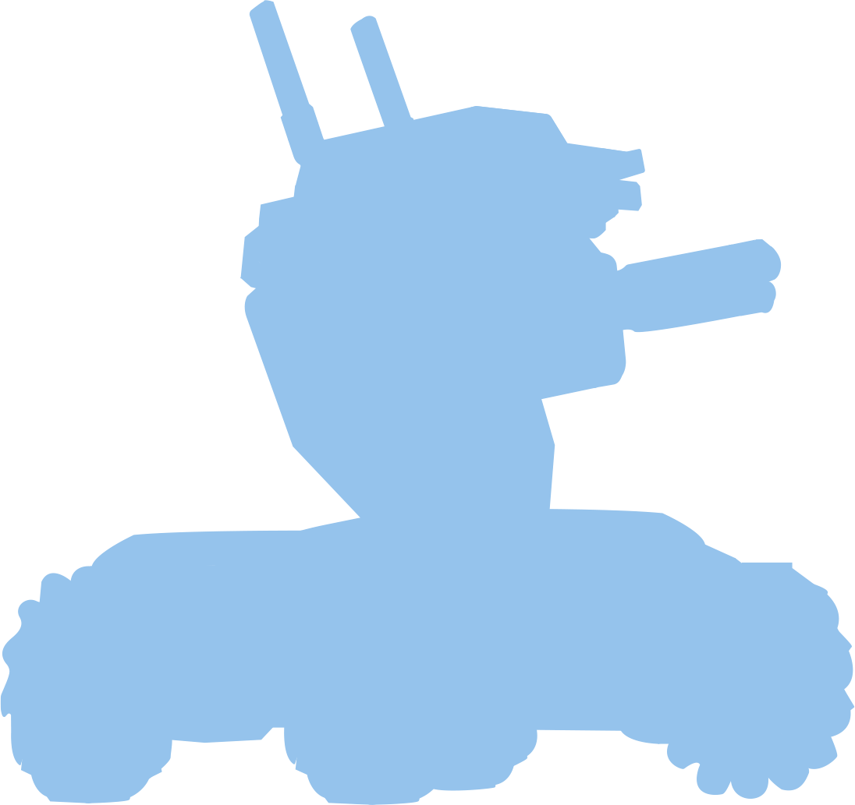

课程引入
我动动身体，原来我能移动！
当我向窗外望去，发现远处的景色真好看，我好想去那玩，怎么办呢？我试着动一动身体，原来我可以移动呀！
Notes:
时长：2min
内容：课程引入
注意：本页有音频自动播放，如果在ppt播放不了，在文件夹中打开音频课程引入
话术：我扭动脖子看看四周，当我看向窗外的时候，发现远处的景色真好看，我要怎么去那里呢？我动了动自己的身体，原来我可以移动呀！

Slide 4
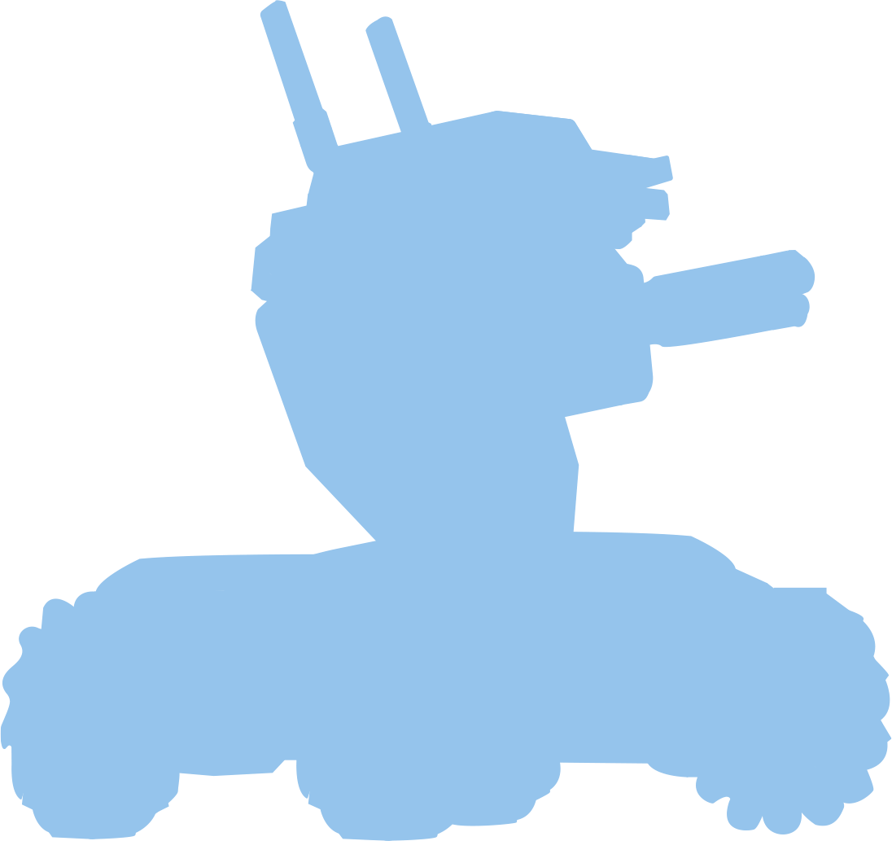
P B L
1
4

Slide 5
提出问题
Problem Based Learning
我要如何走到那里？
Notes:
时长：5min
内容：PBL（Problem Based Learning ) 基于问题引导学生完成本节课的任务
话术：我们人类移动是依靠我们的双腿，那么机器人是依靠哪个部分移动的呢？要去到某个地方我们要往哪个方向前进呢？前进多少米，或者是前进多久呢？

Slide 6
理论学习
2
6

Slide 7
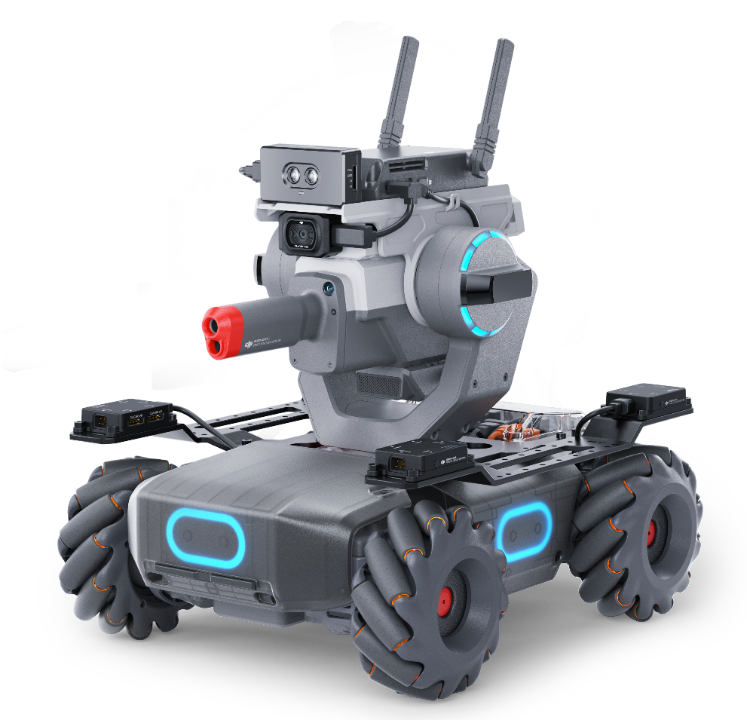
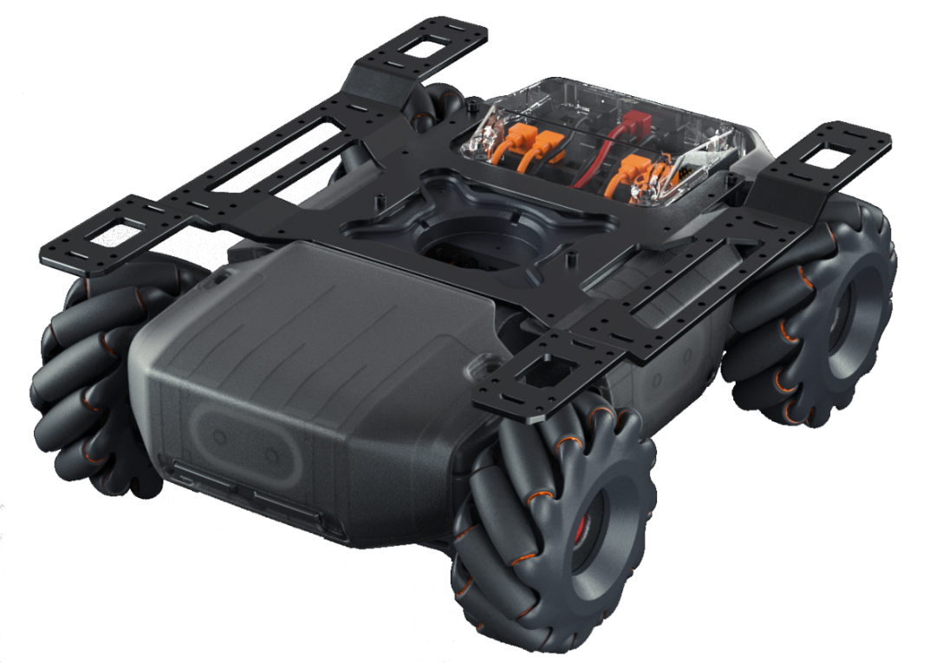
用轮子走路的机器人比起用两只脚走路的人形机器人有什么优势和劣势呢？
硬件学习
我怎么迈开我的脚呢？
Notes:
时长：5min
内容：硬件学习
注意：此处是介绍硬件模块，简单概括地介绍即可。
话术：机器人怎么移动呢？需要一个非常重要的执行机构——底盘，它通常位于机器人靠近地面的部分，底盘负责机器人的移动和转向。而EP Robot的底盘是基于麦克纳姆轮的全向运动平台，可实现前行、横向、斜行、旋转及组合等多种运动方式。那么同学们知道用轮子走路的机器人，比起用两只脚走路的人形机器人有什么优势和劣势呢？（和学生互动）轮子走路的机器人速度更快，稳定性更好，更好控制；但不能上楼梯、登山等。

Slide 8
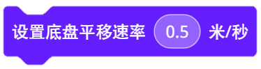
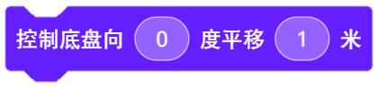
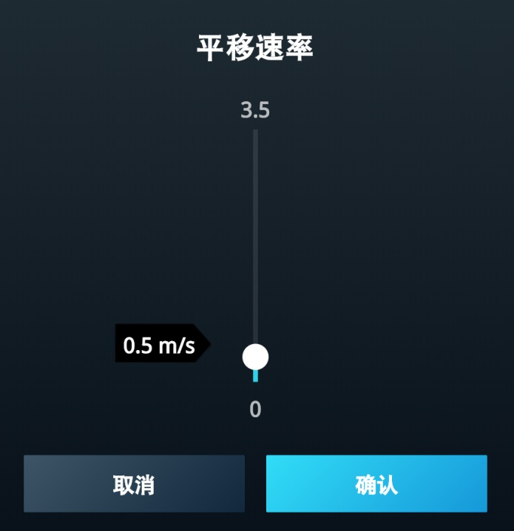
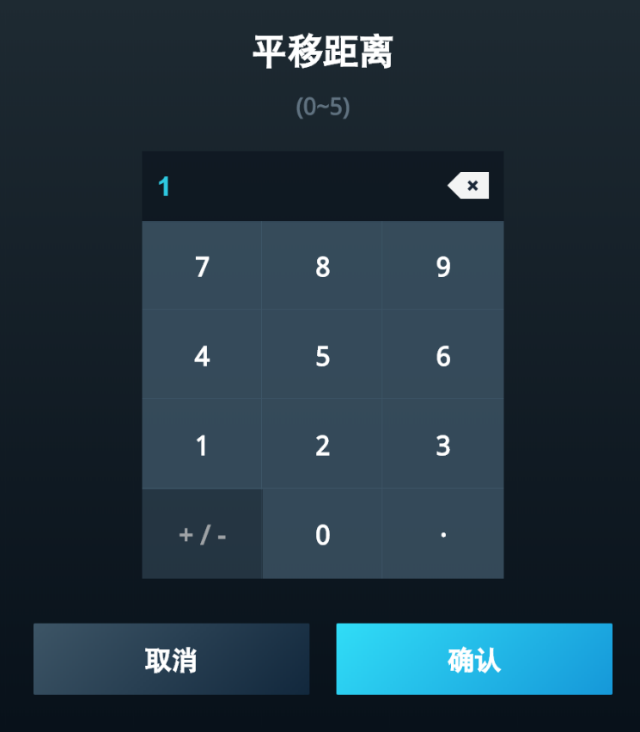
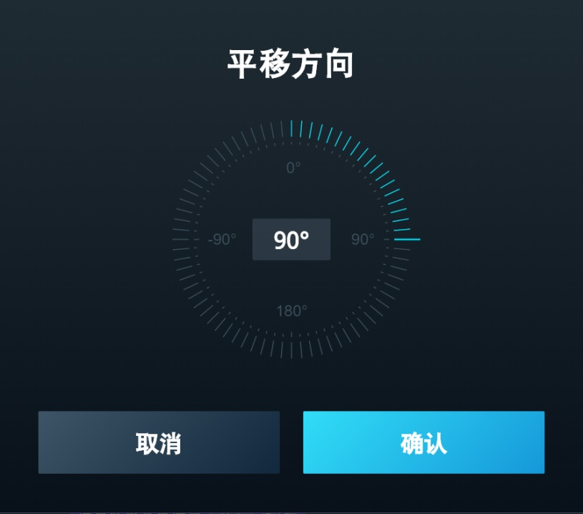
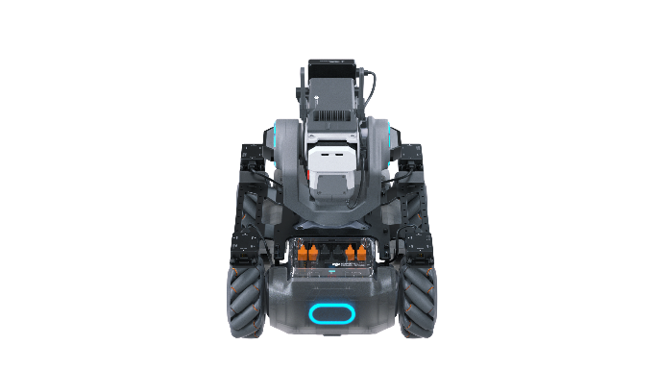
编程模块
底盘模块认识
Notes:
时长：5min
内容：编程模块
注意：此处是底盘模块选讲，之后会介绍其他的底盘指令模块
话术：我要走得多快呢？我向哪里走，走多远呢？
首先，机器人怎么去那里，也就是设置机器人的移动速度。通过EP Robot的编程页面进去，找到底盘模块，选择设置底盘平移速率，数值越大，平移的速率越大。接着是控制底盘移动，控制底盘向指定方向移动指定距离。设置平移方向的时候可以鼠标点击选择方向或者输入方向。图片上所显示的方向90度意思就是机器人向右平移，（点击屏幕）平移距离的范围为0到5米。

Slide 9
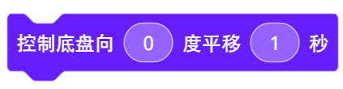
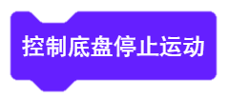
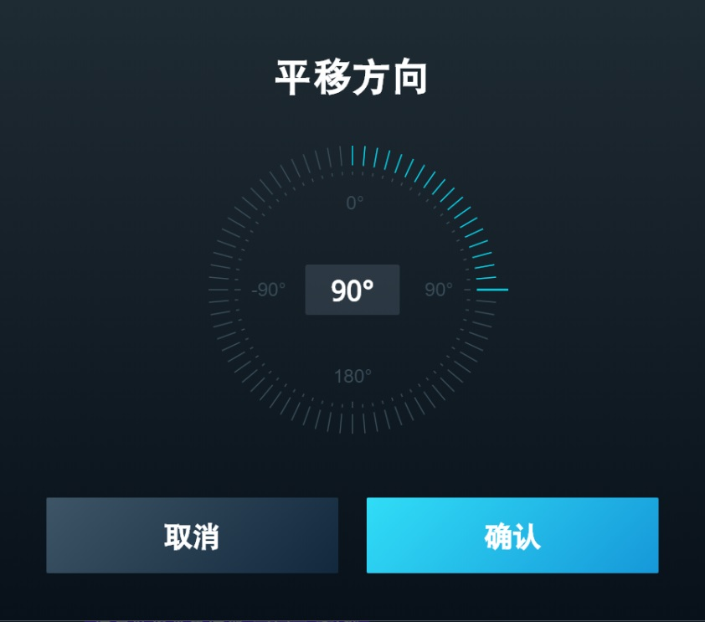
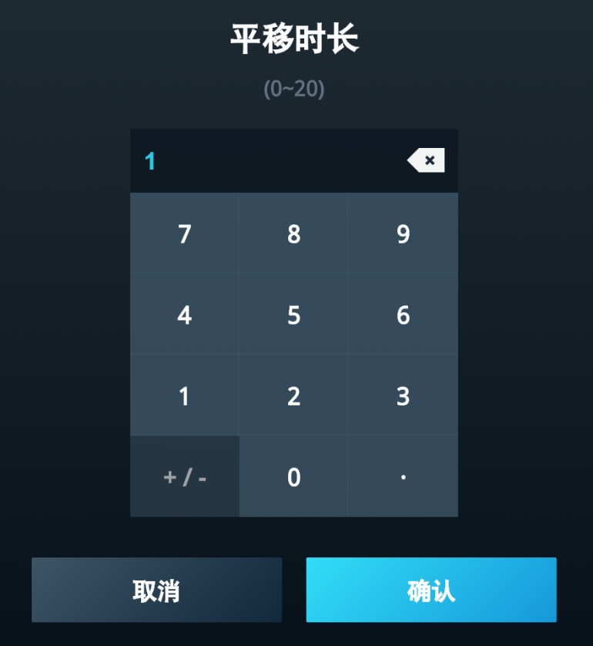
编程模块
底盘模块认识
控制底盘
停止运动
Notes:
时长：5min
内容：编程模块
注意：此处是底盘模块选讲，之后会介绍其他的底盘指令模块
话术：我向哪里走，走多久呢？怎么停下来呢？
首先，机器人怎么去那里，也就是设置机器人的移动速度。通过EP Robot的编程页面进去，找到底盘模块，选择设置底盘平移速率，数值越大，平移的速率越大。接着是控制底盘移动，这积木能控制底盘向指定方向移动指定时长。设置平移方向的时候可以鼠标点击选择方向或者输入方向。平移时长的范围为0到20秒。控制底盘停止运动

Slide 10
实践任务
3
10

Slide 11
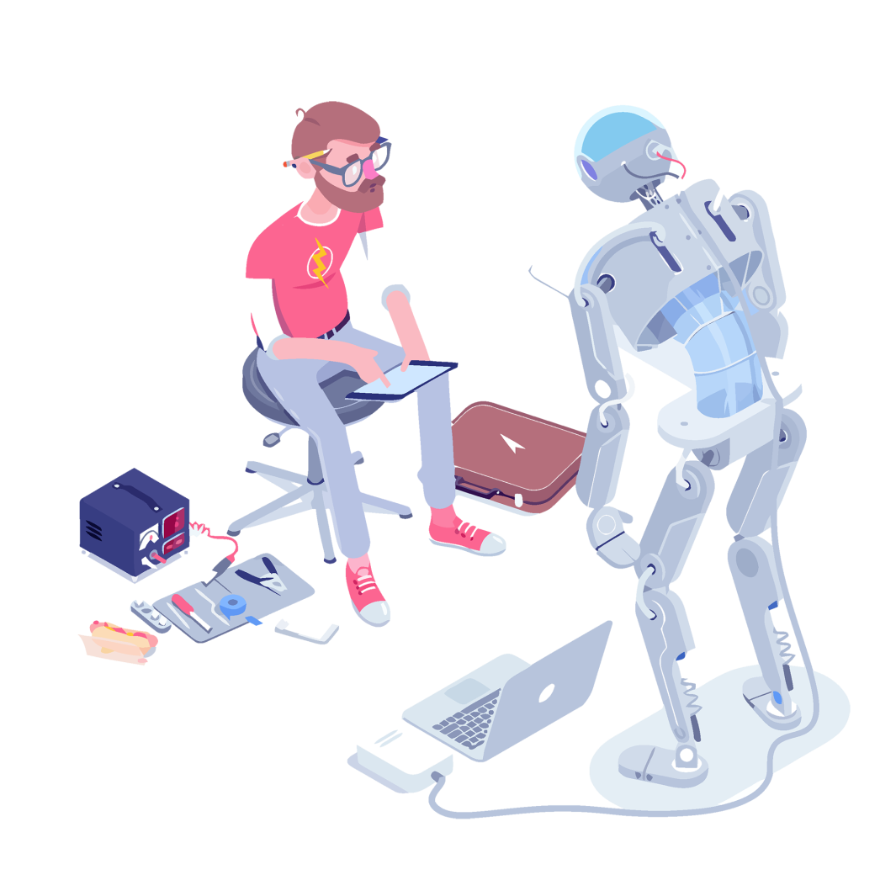
安全防护
保护自己，戴护目镜；
保护机器，轻拿轻放；
保护他人，避让行人；
Notes:
时长：2min
内容：安全防护
注意：上课教师要着重强调学生在操控EP Robot 的注意事项
话术：同学们在时间操作之前，为了我们自身、机器以及他人的安全，我们要知道一些在操控机器时的安全防护知识（①保护自己，戴护目镜；②保护机器，轻拿轻放；③保护他人，避让行人）
附加：在学生控制机器人时，教师要及时提醒学生注意安全防护，做好防护措施。

Slide 12
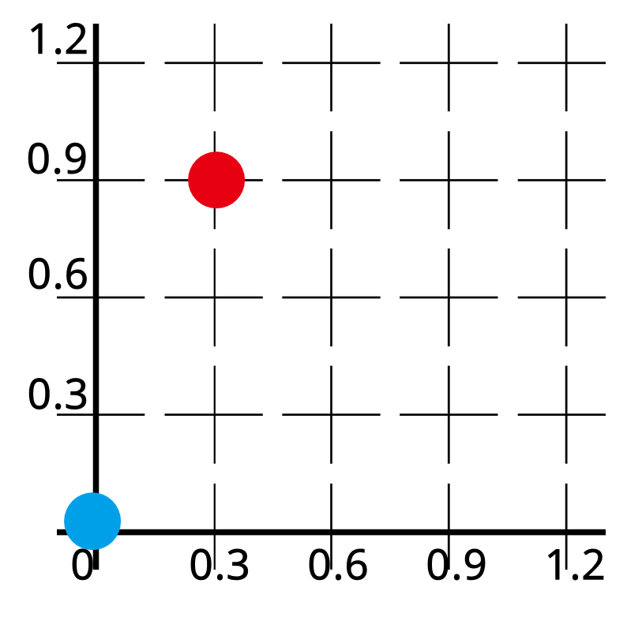
制定方案
控制底盘以0.3m/s的速率从蓝点移动到红点
编写程序，实现任务
1、设置速率为0.3m/s
2、向0度平移0.9m
3、向90度平移0.3m
Notes:
时长：5min
内容：制定方案
注意：单位长度为0.3m，授课时可以使用粉笔在地板上画出蓝点和红点，之所以没有直接斜着走是因为需要使用atan函数计算平移角度，对学生来说可能有点难
话术：现在我们开始做我们这节课的任务，首先设置底盘的速率为0.3m/s，接着让机器人向0度平移0.9m，然后向90度平移0.3m到达红点。

Slide 13
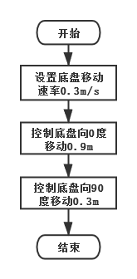
实践操作（20min）
流程图：
Notes:
时长：20min
内容：实践操作
话术：根据刚刚的任务，我们写出流程图，接下来的时间，同学们可以参考这个流程图编写程序，或者是自己另外编写程序。编写好程序的同学，可以连接机器自己尝试一下运行。

Slide 14
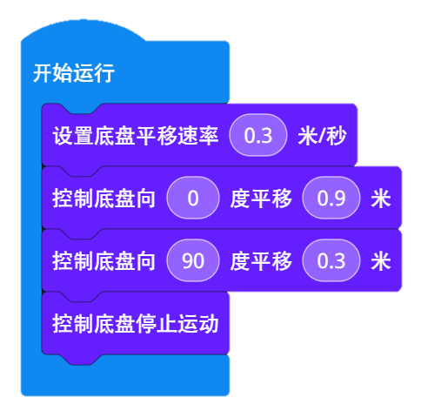
鉴定成果
流程图：
参考程序：
Notes:
时长：5min
内容：鉴定成果
话术：我们根据流程图，写出了程序，同学们可以对照图上的参考程序，看看有什么不同的地方，没有写出来的同学可以参考一下参考程序来编写自己的程序。

Slide 15
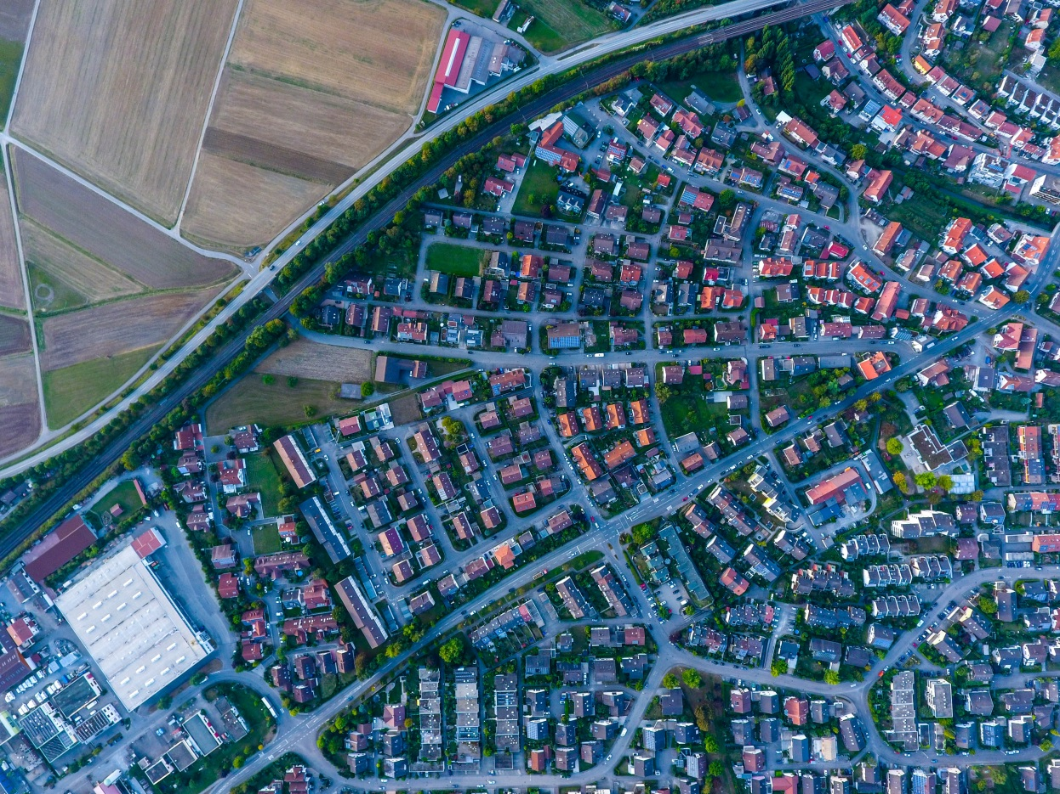
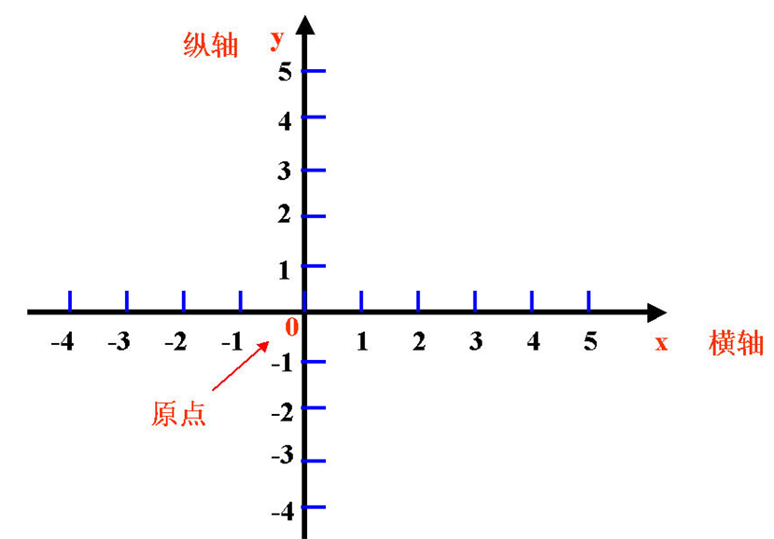
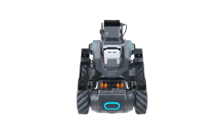
拓展延伸
我们去陌生的地方需要地图指引
（3，5）
大地坐标系
15
Notes:
时长：3min
内容：拓展延伸——认识坐标
注意：坐标对学生来而言会有些难度，在此处只是简单介绍大地坐标系，之后会详细讲机体坐标系和大地坐标系
话术：我们平日想要去某个地方，就会根据地址，寻找那个地方。为了能够更精准地确定位置，人们建立了坐标系（点击屏幕）。坐标系分为机体坐标系和大地坐标系，我们现在使用的是大地坐标系。我们把机器放置在原点（0，0），机器前进的方向为Y轴的正方向，机器右移的方向为X轴的正方向，机器人往前进两步就是Y轴增加两个单位长度，机器人往右移一步就是X轴增加一个单位长度。（点击屏幕让车子移动后提问现在车子的坐标是多少。随后再次点击屏幕公布答案）

Slide 16

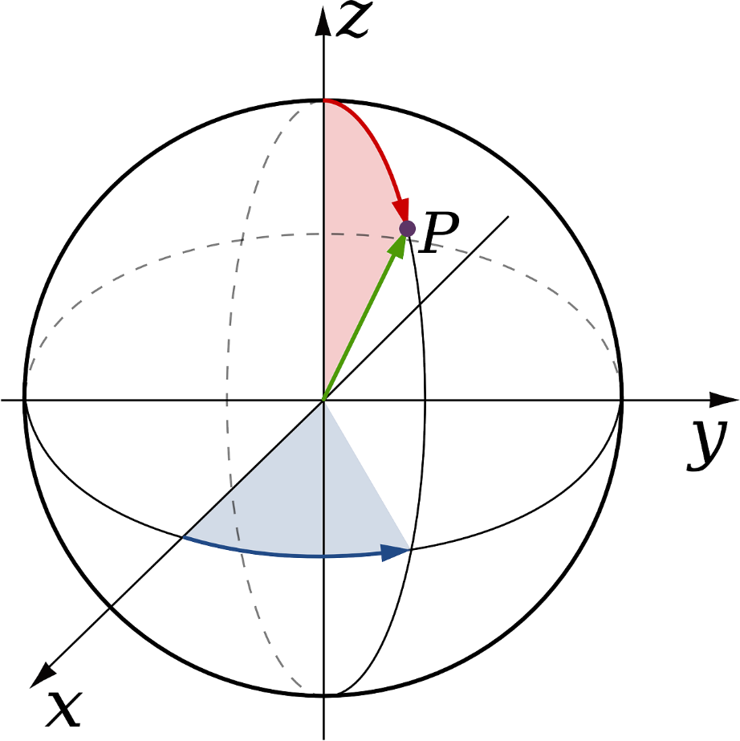
拓展延伸
坐标系的应用：经纬度
16
Notes:
时长：2min
内容：拓展延伸——经纬度
话术：除了我们刚刚说的坐标系，日常生活中运用最广的坐标系还有经纬度，经纬度是经度与纬度的合称组成一个坐标系统，称为地理坐标系统，它是一种利用三度空间的球面来定义地球上的空间的球面坐标系统，能够标示地球上的任何一个位置。

Slide 17
拓展延伸
拓展任务：
从红点依次走到
（0.9，0.3）、（0.3，0）、（0.6，0.9）、（0.9，0.6）、再走回原点（0，0）。
Notes:
时长：20min
内容：拓展延伸
注意：这部分内容老师注意时间，当还有剩余时间时，可让学生完成拓展任务；若时间有限可以完成简单的内容；
话术：现在同学们尝试从红点依次走到（0.9，0.3）、（0.3，0）、（0.6，0.9）、（0.9，0.6）、再走回原点（0，0）。

Slide 18
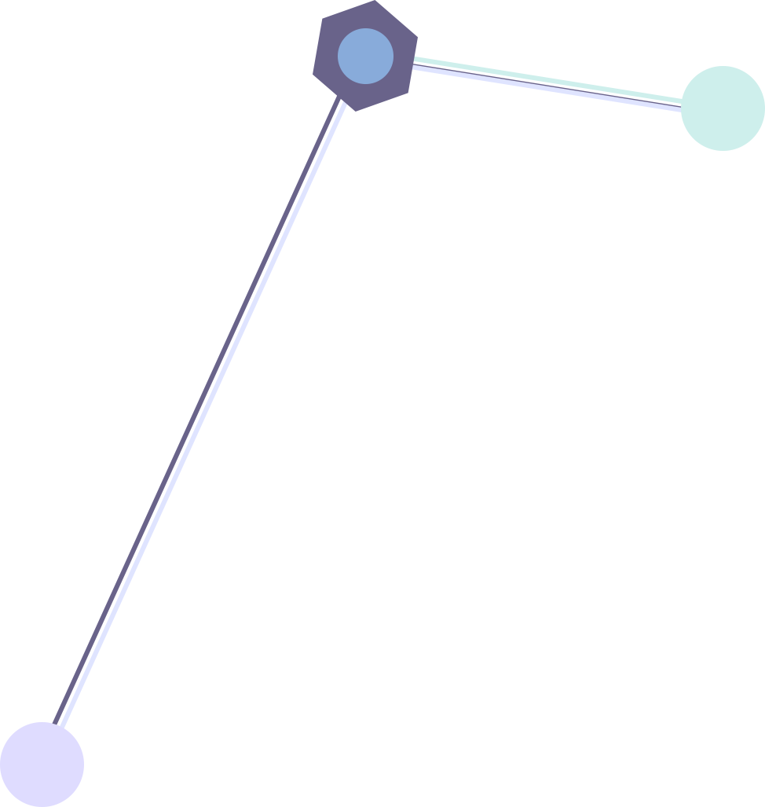
谢谢观看
RoboMaster 人工与智能课

